Slide 1
XX. ODR konferencia
A Széchenyi István Egyetem Egyetemi Könyvtár és Levéltár Könyvtárközi gyakorlata

Slide 2
Könyvtárunk, a SZE-EKL
A Széchenyi István Egyetem Egyetemi Könyvtár és Levéltár elsősorban a Széchenyi István Egyetemen folyó oktató, tudományos és kutatói munkát segítő szervezeti egység, amely az Egyetem információmegosztó központjaként, valamint közösségi programokat szervező, és azoknak helyt adó kulturális térként is működik. A SZE-EKL küldetését - a használói igények minőségi kiszolgálását - a folyamatosan bővülő és megújuló szolgáltatásainkkal valósítjuk meg.
Pár adat történetünkről
2019-ben volt egyetemünk 50 éves, ugyanis 1969-ben költözött Győrbe a KTMF, mely 1986-ban vette fel Széchenyi István nevét, majd 2002-ben váltunk főiskolából egyetemmé.
1974. óta önálló egység a könyvtár, és 1977-ben költöztünk régi helyünkre.

Slide 3
A régi könyvtár
A Közlekedési és Távközlési Műszaki Főiskola kari gyűjteményeiből 1974-ben alapították a főiskolai könyvtárat.
1977-től, amikor az Igazgatási Épület elkészült 2011-ig használtuk régi könyvtári terünket.
800 m2-es tér állt rendelkezésünkre, 100 ülőhely, 49 ezer kötet volt beköltözésünkkor
Ezt a teret aztán az egyetemmé válással, a hallgatói létszám bővüléssel, az állomány bővülésével nagyon kinőttük.

Slide 4
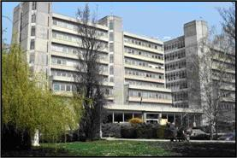
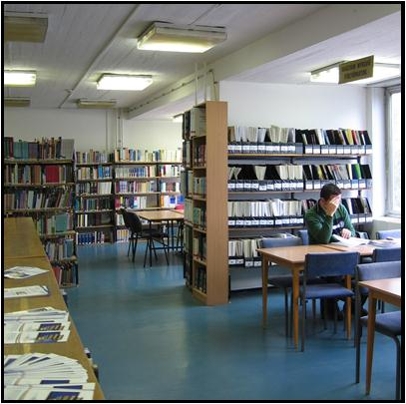
Képek

Slide 5
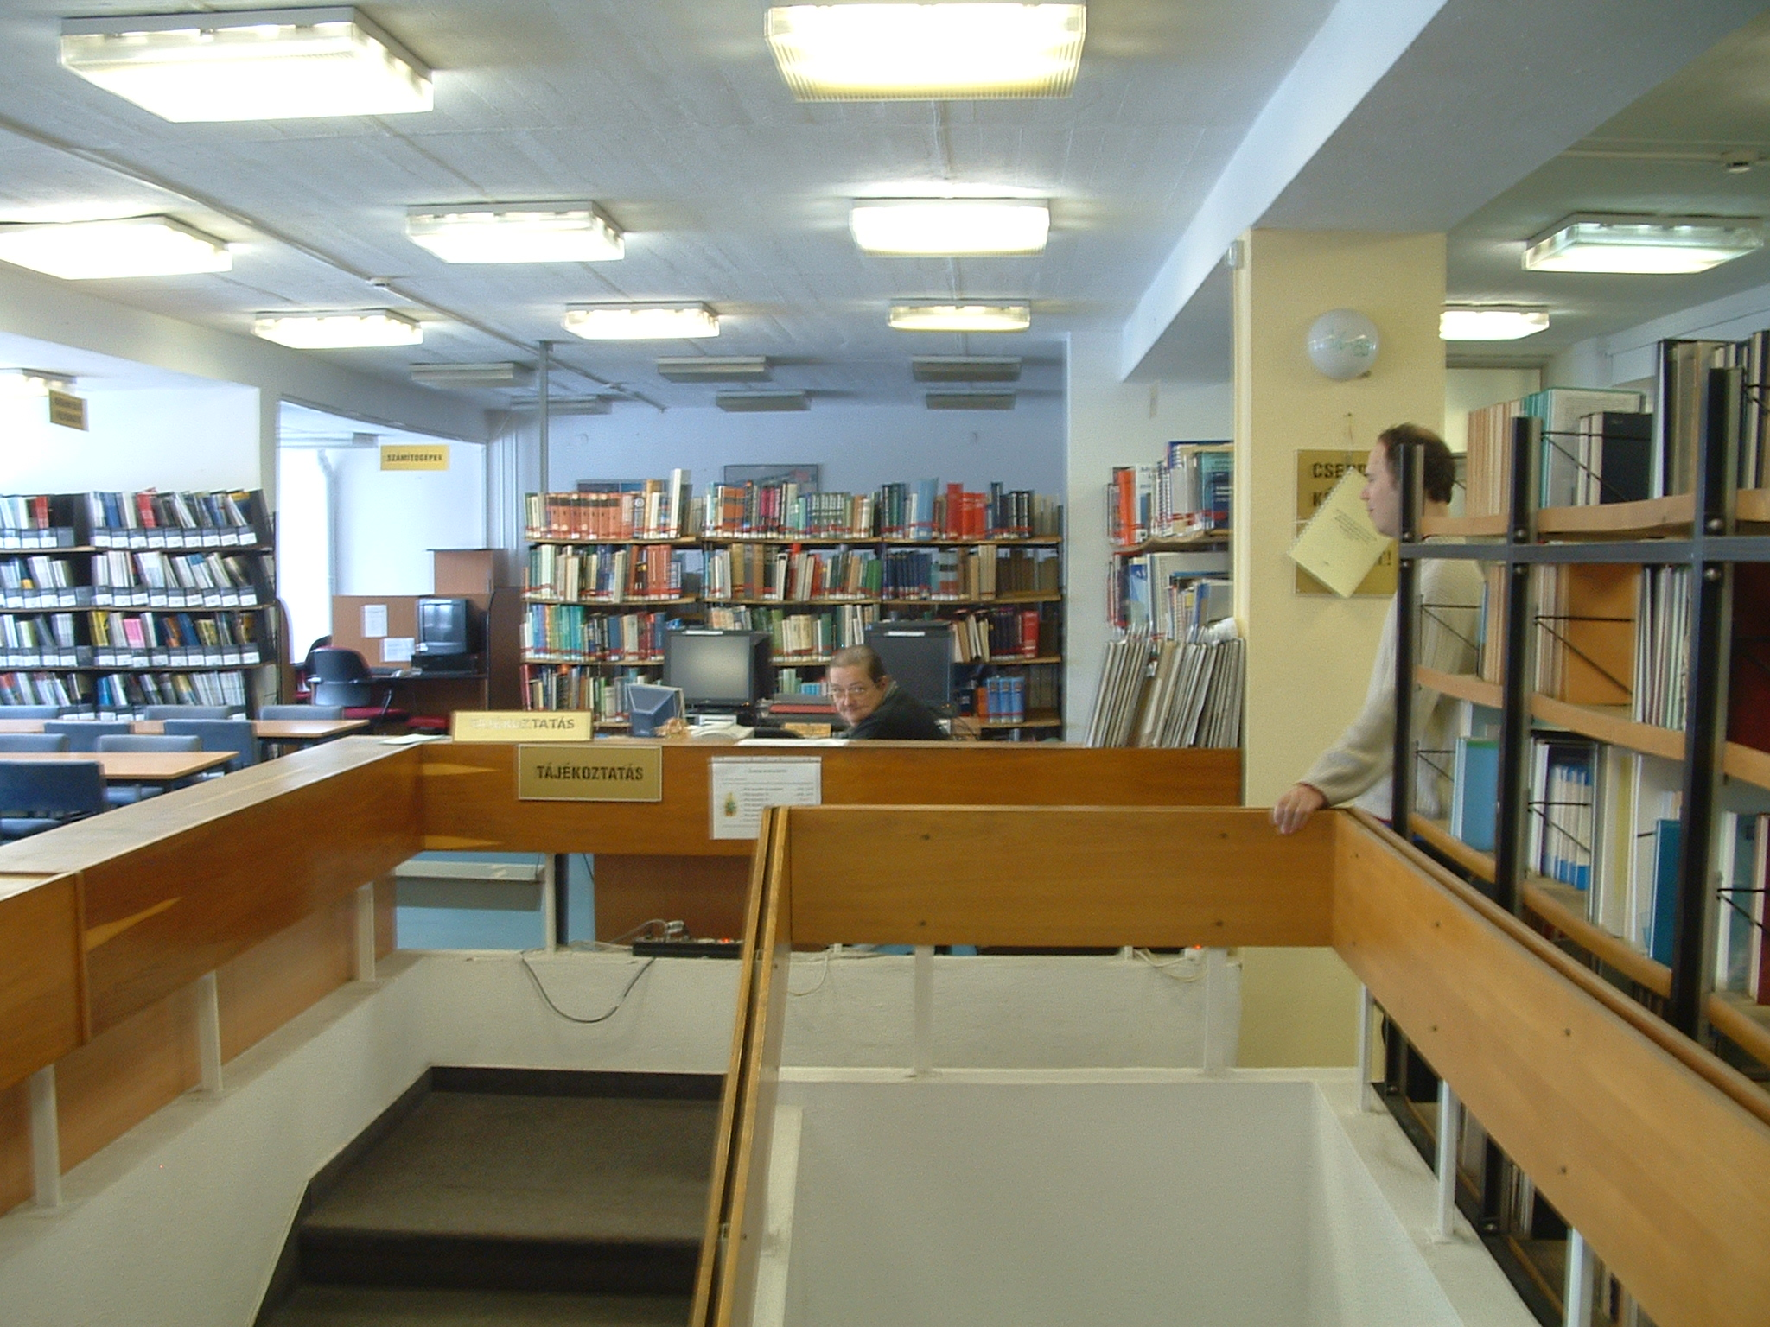
Tájékoztatás

Slide 6
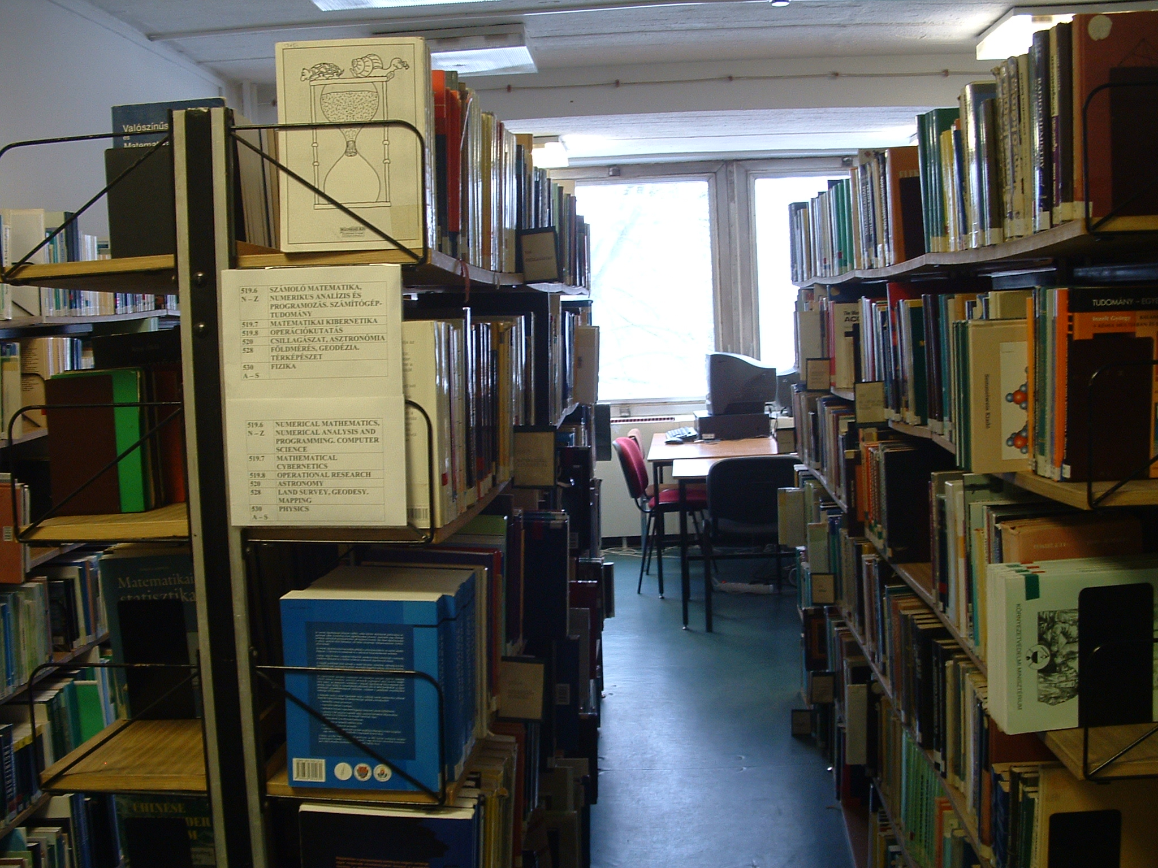

Slide 7
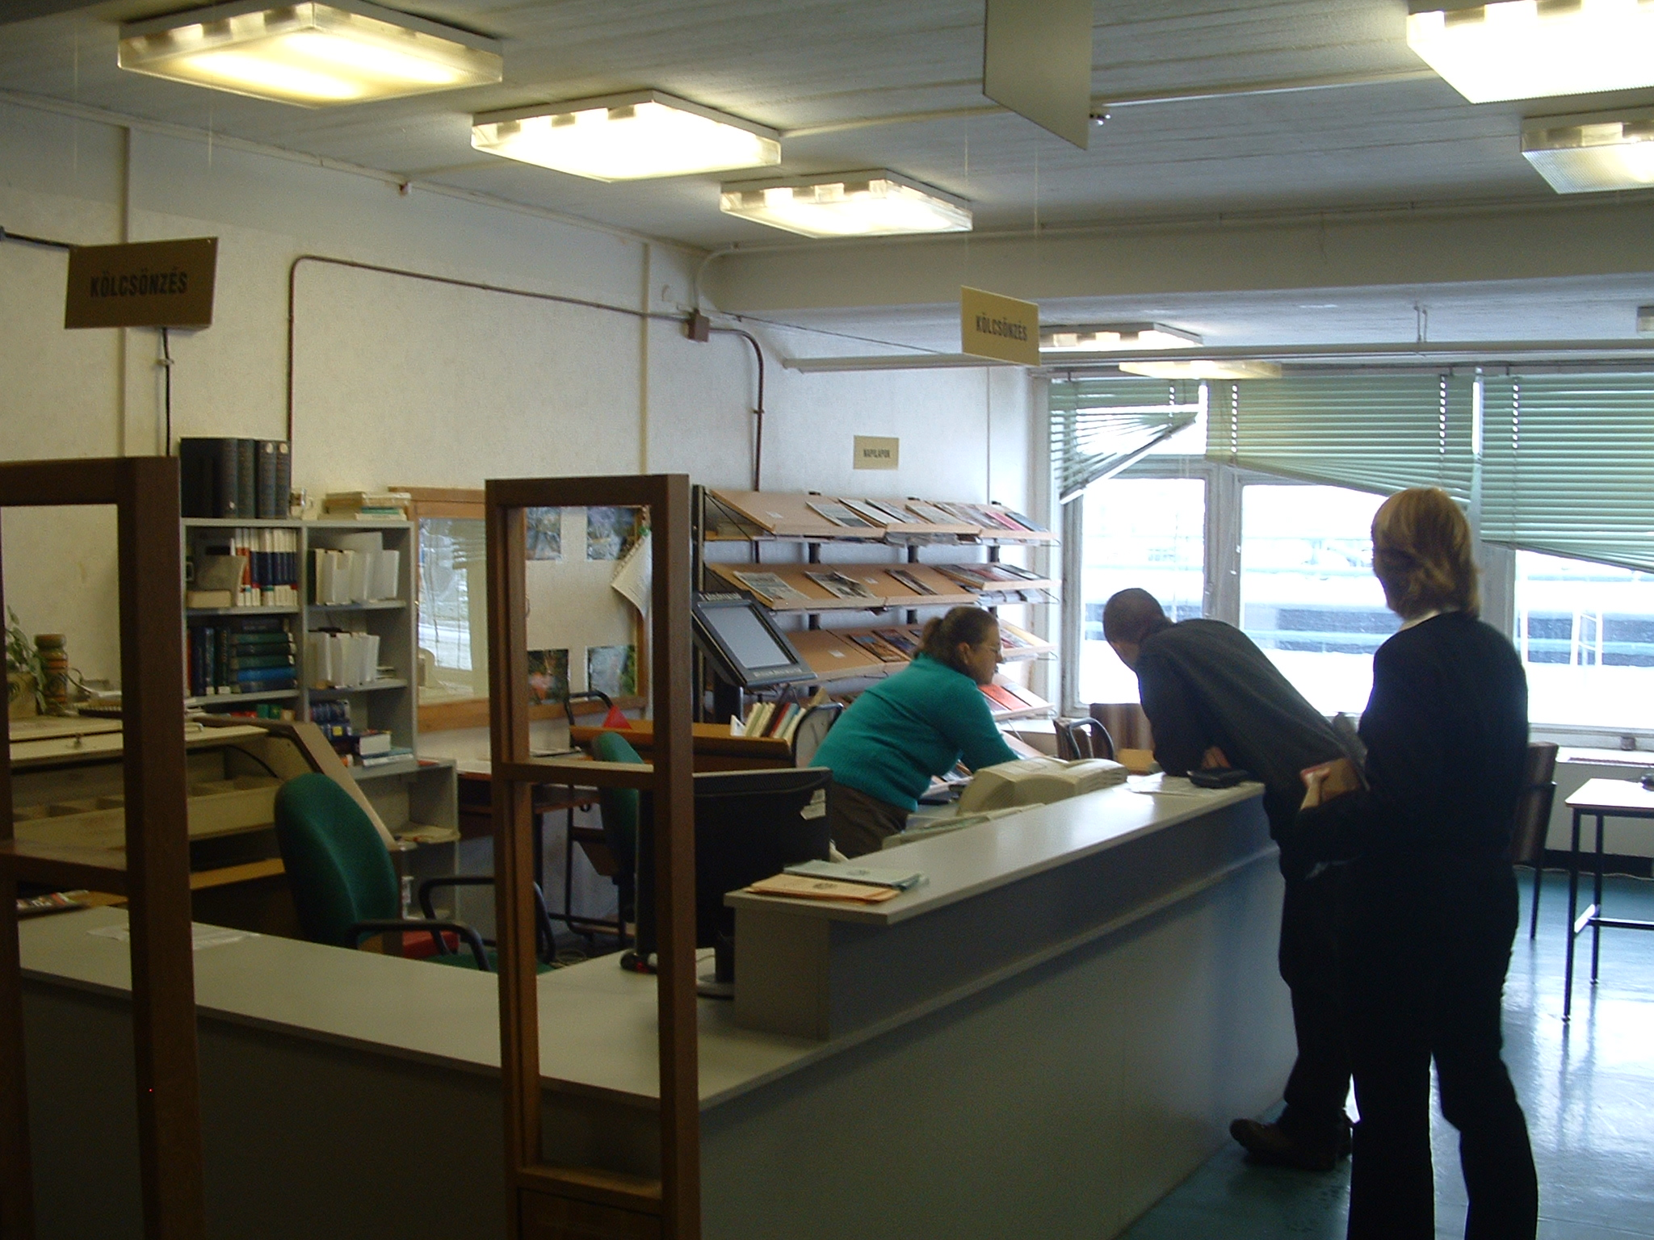
Kölcsönzés

Slide 8
Emlékeink
https://www.youtube.com/watch?v=Ijnjzgm9VMU

Slide 9
Az új könyvtár
4500 m2-es modern, világos, légkondicionált tér
Kutatószobák, csoportos tanulóhelyiségek, gyermekkuckó
Közel 250 számítógép-Elektronikus vizsgák
Több mint 9000 aktív használó
Magyar és külföldi hallgatók egyaránt

Slide 10
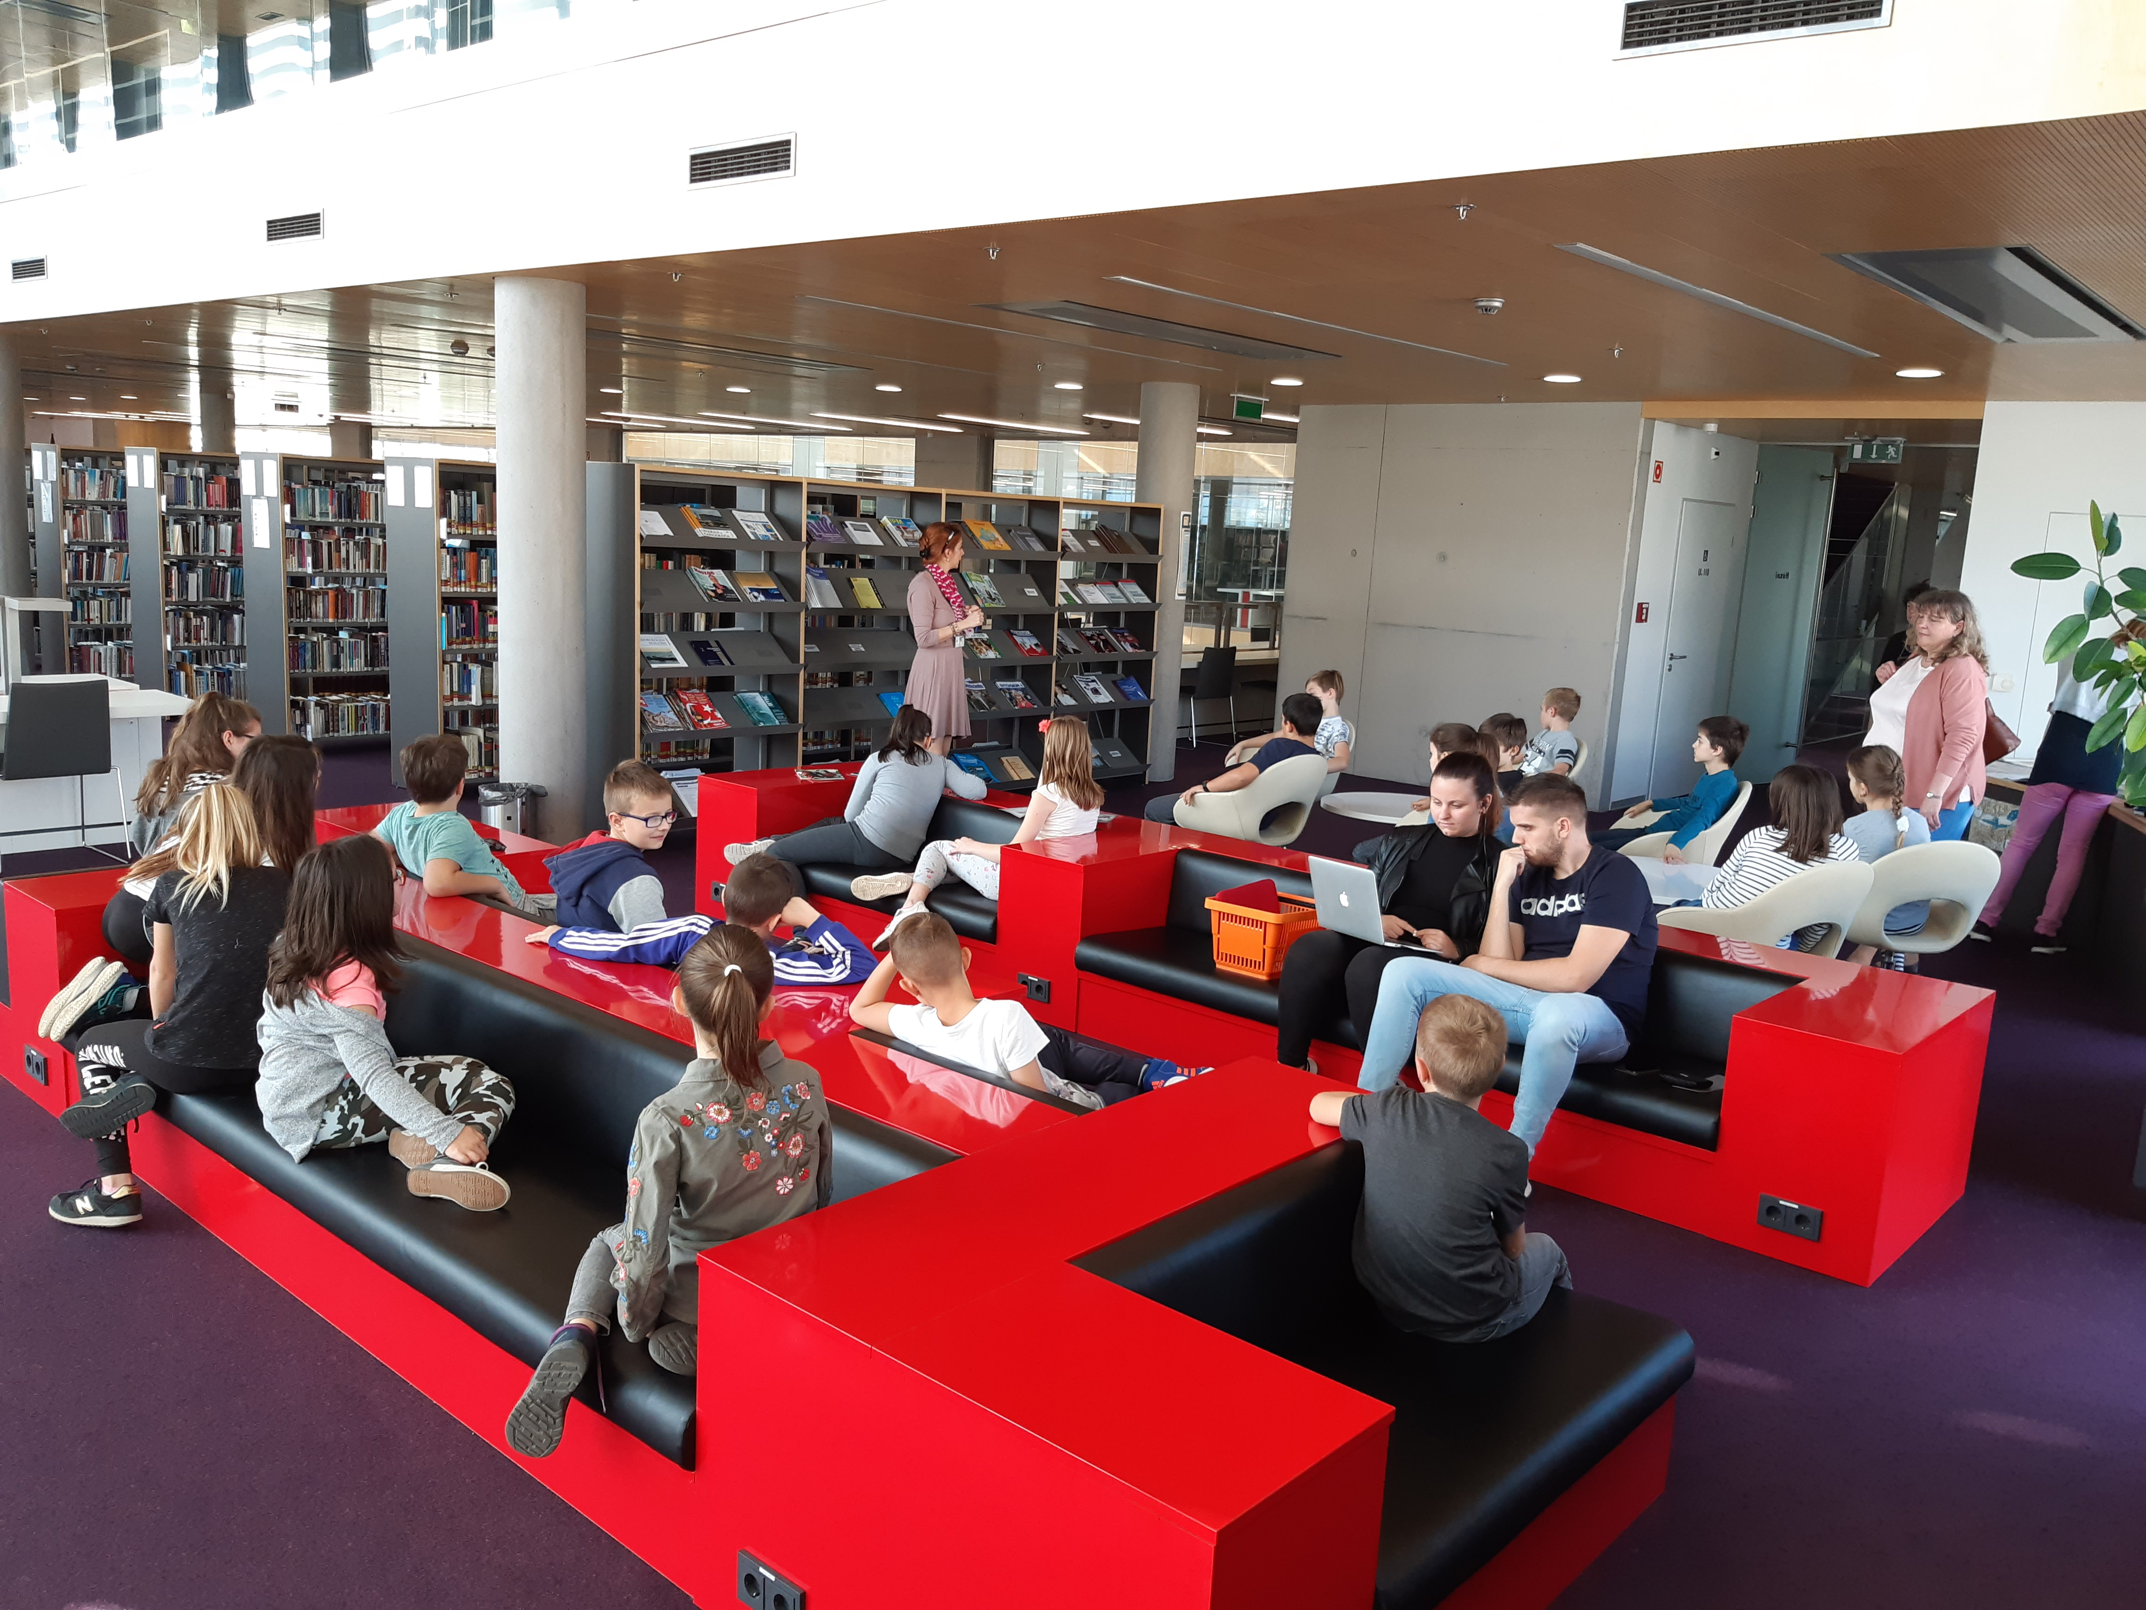
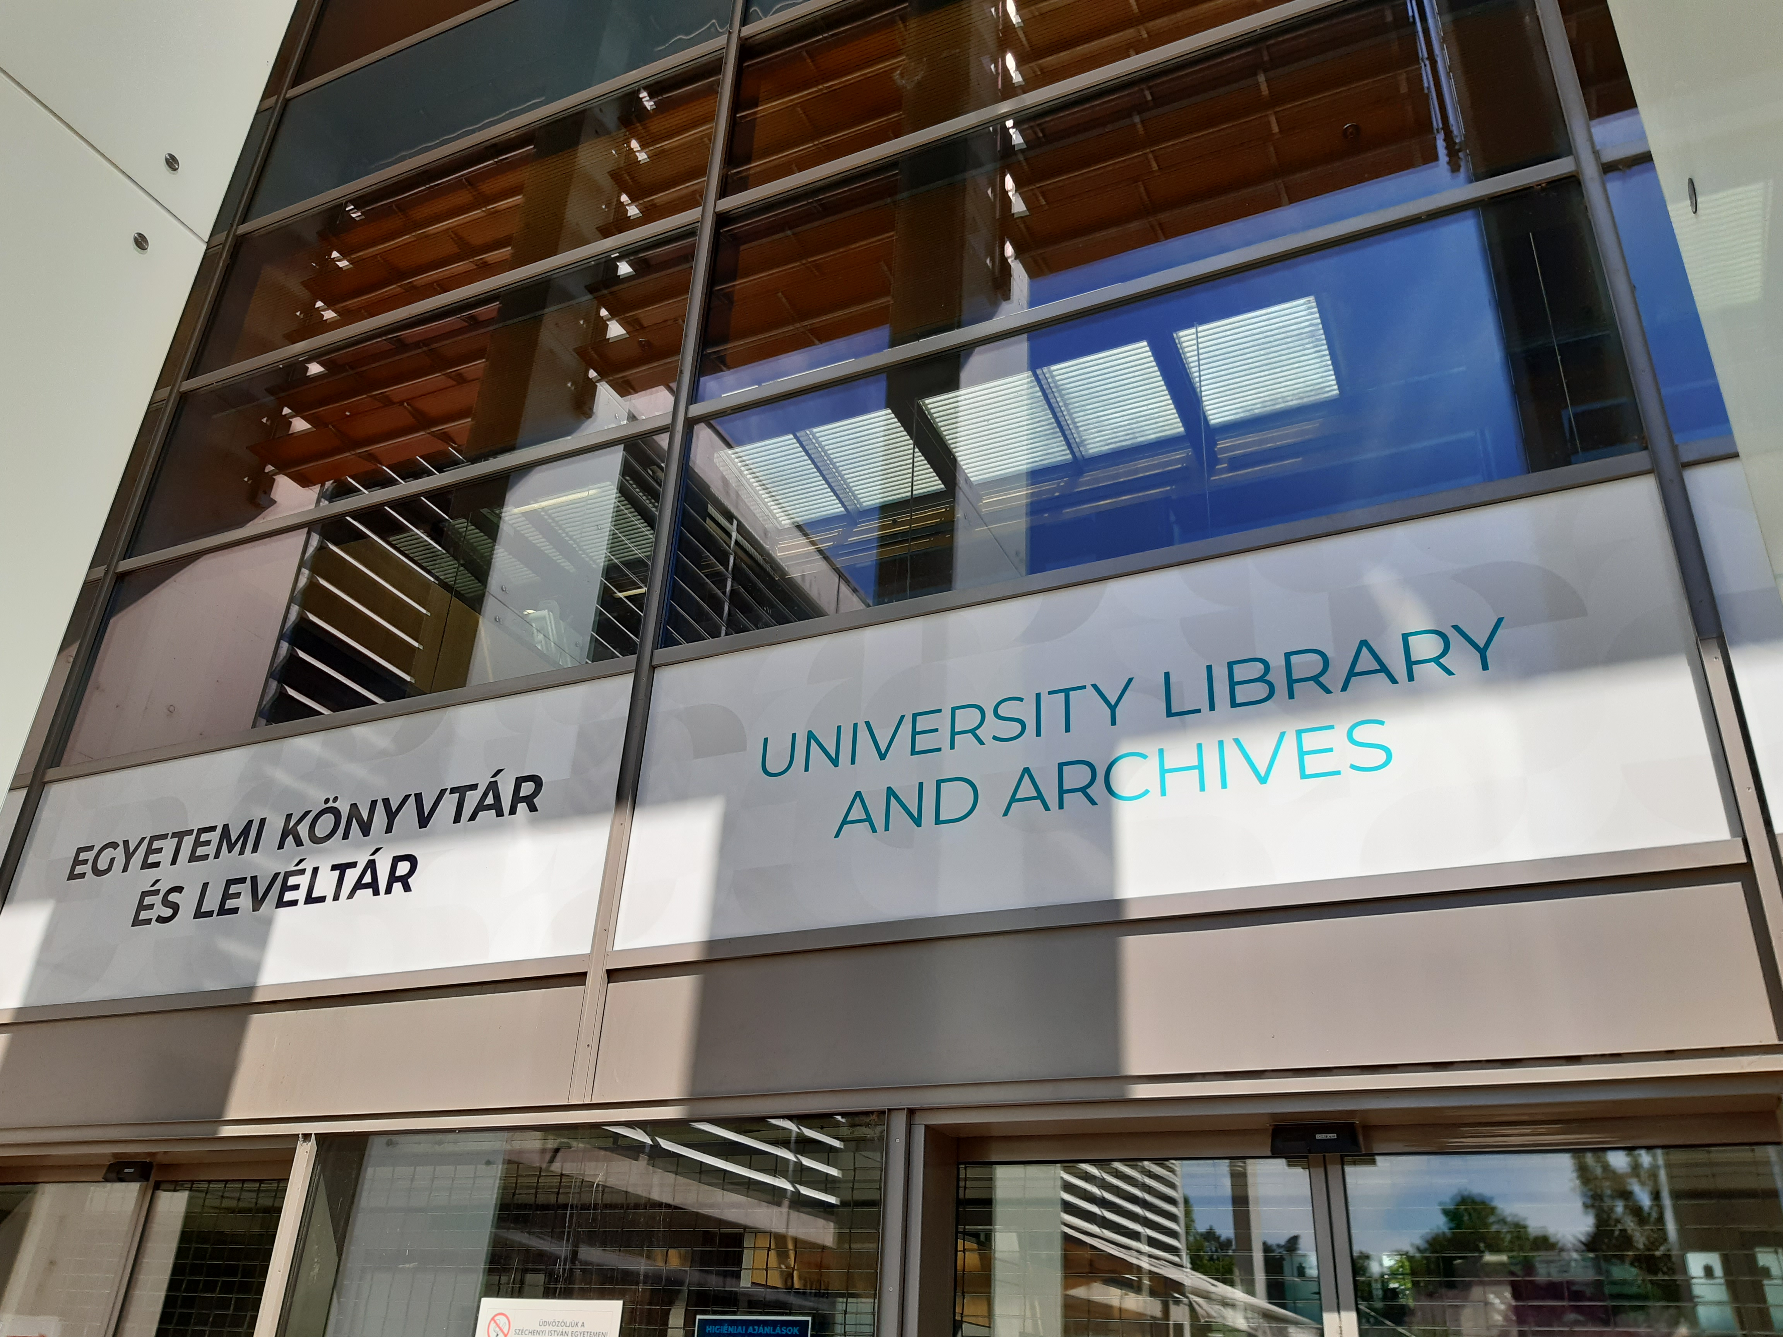

Slide 11
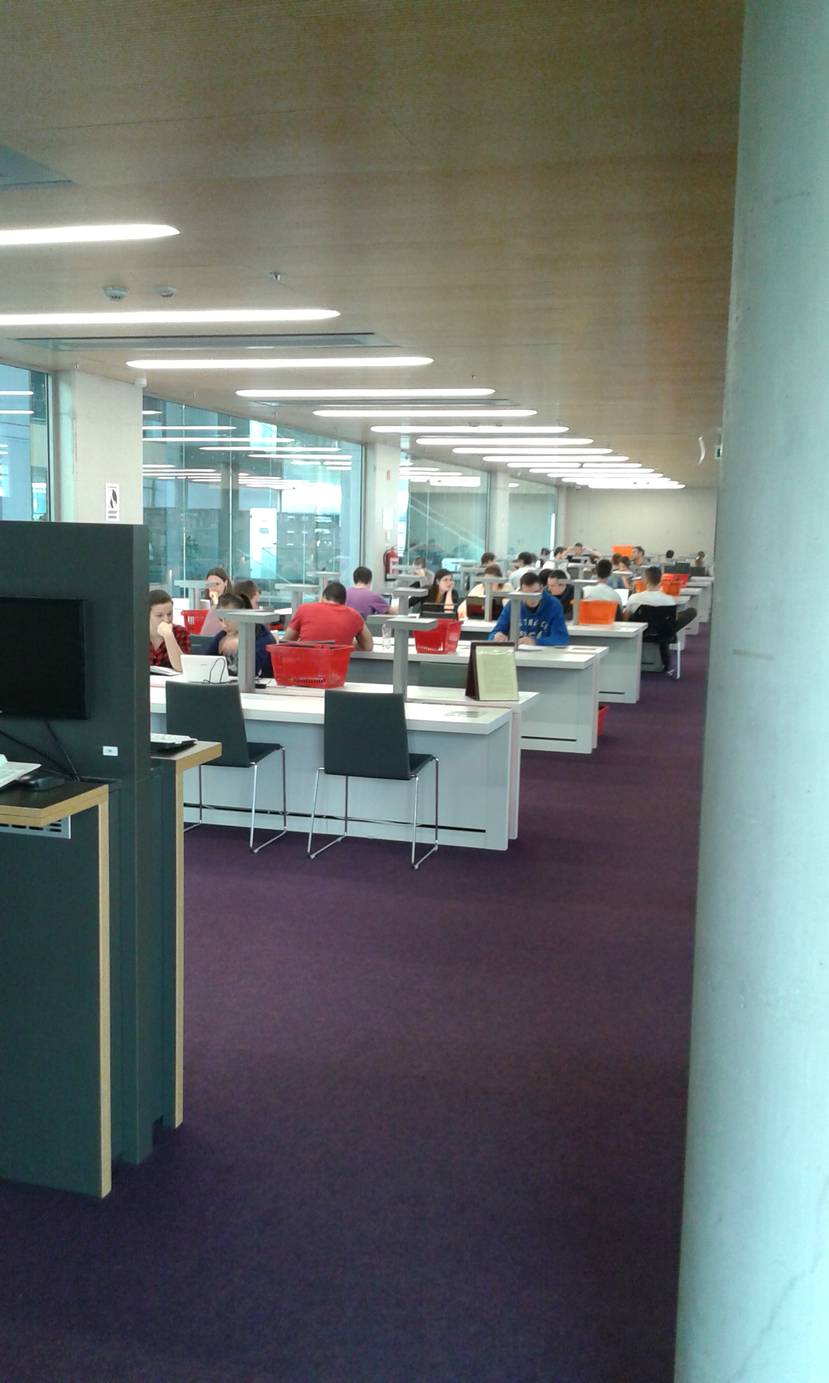

Slide 12
Élet az új könyvtárban
2011. márciusa óta lakjuk új könyvtárunkat.
2012. júliusában az MKE 44. Vándorgyűlése zajlott könyvtárunk szervezésében.
A 2016-os felsőoktatási integráció következtében az Egyetemi Könyvtár három tagkönyvtárat magába foglaló információs hálózat lett. (2 nyilvános kvt, 2 nem nyilvános, 2 iskolai kvt.)
Munkánk elismeréseként elnyertük a Minősített Könyvtár címet 2017 januárjában.
2019. Figula Anikó nyugdíjba vonulásával Tóth Csilla lett az új igazgatónk.
2020. március Levéltárunk alapítása
A 2020-as esztendő az egyetem életében ismét egy mérföldkő lett; az egyetem fenntartói jogait augusztus 1-jétől az államtól a Széchenyi István Egyetemért Alapítvány vette át.

Slide 13
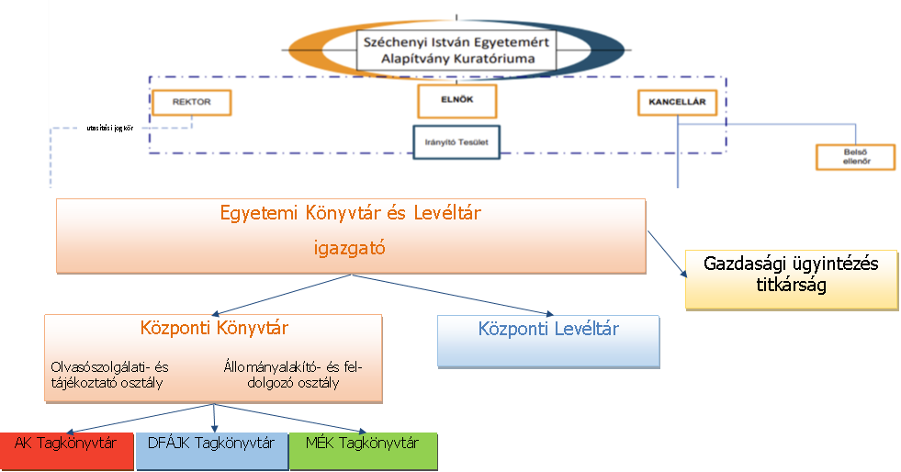

Slide 14
Könyvtárközi kölcsönzés
2010-ben történt egy „generációváltás” a könyvtárközi munkában könyvtárunkban. Ekkor lettünk ODR-könyvtár.
2011-ben történt több ezer rekordunk feltöltése a MOKKA-ba. Ennek, és a szolgáltatás népszerűsítésének köszönhetően könyvtárközi kölcsönzésünk nagyon fellendült a 10-es években. 2012-re csaknem megduplázódott a felénk intézett kérések száma.
Törekszünk rá, hogy minél nagyobb mértékben az ODR-en intézzük kéréseinket. Ennek aránya az általunk kért dokumentumoknál magasabb. 65-35% az ODR-en kért javára a legtöbb évben.
A növekedés 2015-ben érte el tetőfokát, ekkor 600 fölött volt az éves összesített teljesítményünk. Azóta sem értül el ezt a csúcsot.

Slide 15
Könyvtárközi kölcsönzés
A 2016-os év a felsőoktatási integráció miatt hatott a ODR-en kért/ODR-en kívüli arányainkra, hiszen a hozzánk csatlakozott 2 könyvtár a MÉK, és az AKK már könyvtárunk részévé vált, így minden köztünk történt könyvforgalom ODR-en kívüli lett.
A 2016-os év abból a szempontból is változást hozott, hogy az AKK könyvtárközi adminisztrációja is átkerült a Központi Könyvtárhoz, de természetesen a tagkönyvtárban dolgozó kollégákkal együttműködve történik.
A 2015-ös csúcsot követő években csökkenést mutat minden évben könyvtárközi kölcsönzéseink száma. 2019 volt a „legsoványabb” esztendő, különös, mert a Covid ekkor még nem ért el bennünket.

Slide 16
Az elmúlt évtized munkája számokban
 | 2011 | 2012 | 2013 | 2014 | 2015 | 2016 | 2017 | 2018 | 2019 | 2020
Kért | 239 | 279 | 254 | 223 | 307 | 230 | 234 | 255 | 165 | 126
Küldött | 87 | 159 | 294 | 338 | 317 | 339 | 272 | 229 | 191 | 123
Összes | 326 | 438 | 548 | 561 | 624 | 569 | 506 | 484 | 356 | 249

Slide 17
Könyvtárközi kölcsönzés

Slide 18
Digitális/hagyományos kkk aránya

Slide 19
2020-a példátlan év
A járvány kitörése ellenére a 2020-as év nagyjából vélhetőleg hozta volna a megszokott 500 körüli összes kérésszámot, de csak az év 6 hónapjában voltunk a szó klasszikus értelmében nyitva.
A további hónapokban sem állt le a szolgáltatás, de értelemszerűen a digitális kérések voltak a jellemzőbbek, hiszen a diákok nem jártak be személyesen az egyetemre.(2020. tavasza) Amint visszatértünk a home office-ból, ismét nőtt az eredetiben kérések száma, de ezek inkább oktató kollégáink kérési voltak.
A 2020-as számaink nagyjából 70%-az előző évi számoknak.

Slide 20
Számokban

Slide 21
Legfontosabb partnereink
Mivel Győr város könyvtáraival kitűnő a kapcsolatunk, így szépirodalmi, helyismereti jellegű kéréseket legtöbbször a Dr Kovács Pál Megyei Könyvtár és Közösségi Térrel intézünk.
Gyakran kérünk még dokumentumokat a KSH Könyvtárától, a Berzsenyi Dániel Megyei Könyvtártól Szombathelyről, de élénk a kapcsolatunk a Miskolci Egyetem Könyvtár, Levéltár, Múzeummal, a BME-OMIKK-al, Fővárosi Szabó Ervin Könyvtárral, Országgyűlési Könyvtárral is.
Orvostudományi jellegű kéréseinkben általában a PTE-Pekár Mihály Orvostudományi Szakkönyvtára van segítségünkre.
Az általunk küldött dokumentumok terén elsősorban a helyi könyvtárközi szerepünk erős, a régió könyvtárai és a város iskolai könyvtárai kérnek tőlünk a leggyakrabban dokumentumokat, de élénk a kapcsolatunk a Miskolci Egyetem Könyvtár, Levéltár, Múzeummal, a Soproni Egyetem Könyvtár és Levéltárával és kisebb települések könyvtáraival is.

Slide 22
Köszönöm a megtisztelő figyelmet! ☺

